Slide 1
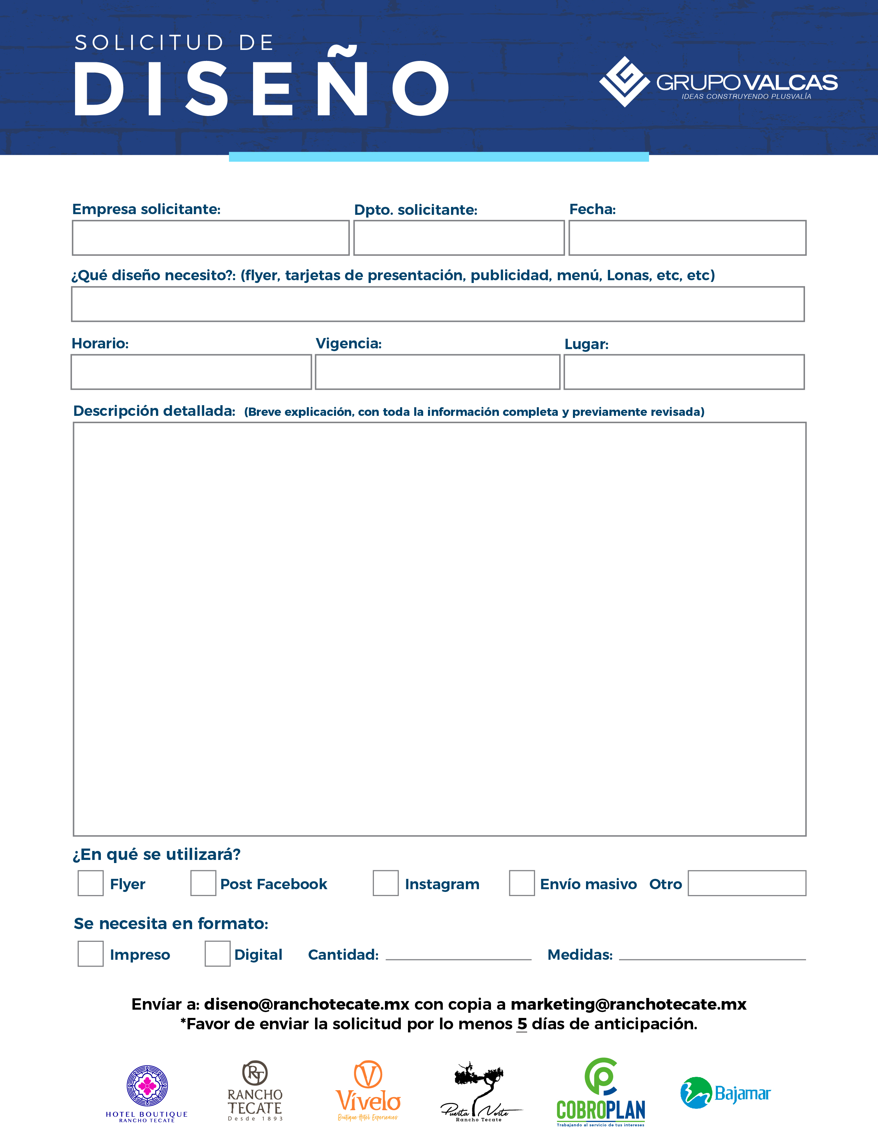
Grupo Valcas
Recursos Humanos
25/02/22
2.- Flyer Día de la familia (6 de Marzo)
Flyer Día de la familia (6 de Marzo)
1.- Con logo Grupo Valcas
Feliz día de la Familia
Te desea Grupo Valcas
2.- Con logo Rancho Tecate
Feliz día de la Familia
Te desea Rancho Tecate
Dimensiones proporcionales a la tv
x
x
x

Slide 2

Ejemplo:

